Slide 1


Slide 2
Mikä on fuksiseikkailu?
Suomen suurin uusien opiskelijoiden tapahtuma
Torstaina 17.9.2026
  Joukkueiden ilmoittautuminen klo 14 – 17
  Rastit auki klo 16 – 20
  Jatkot Apollossa klo 22 –
Seikkailua varten fuksit (ja tuutorit) keräävät 5-12 henkilön kokoisia joukkueita ja kiertävät opiskelijajärjestöjen sekä sidosryhmien rasteja suorittaen erilaisia tehtäviä ja keräten pisteitä​
Parhaiten rastikierroksesta suoriutuvat joukkueet palkitaan ja sen lisäksi seikkailussa kisataan myös hienoimmasta puvusta pukukisassa​

Slide 3
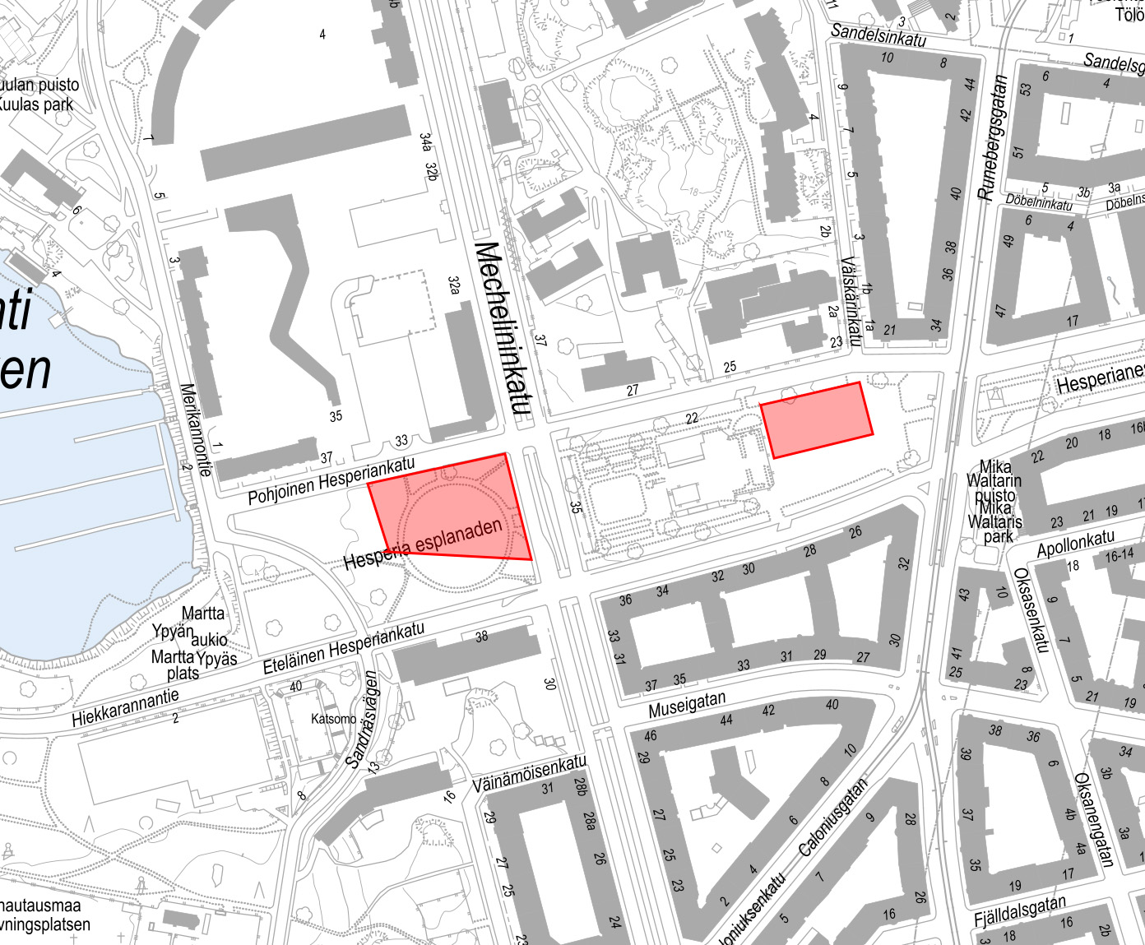
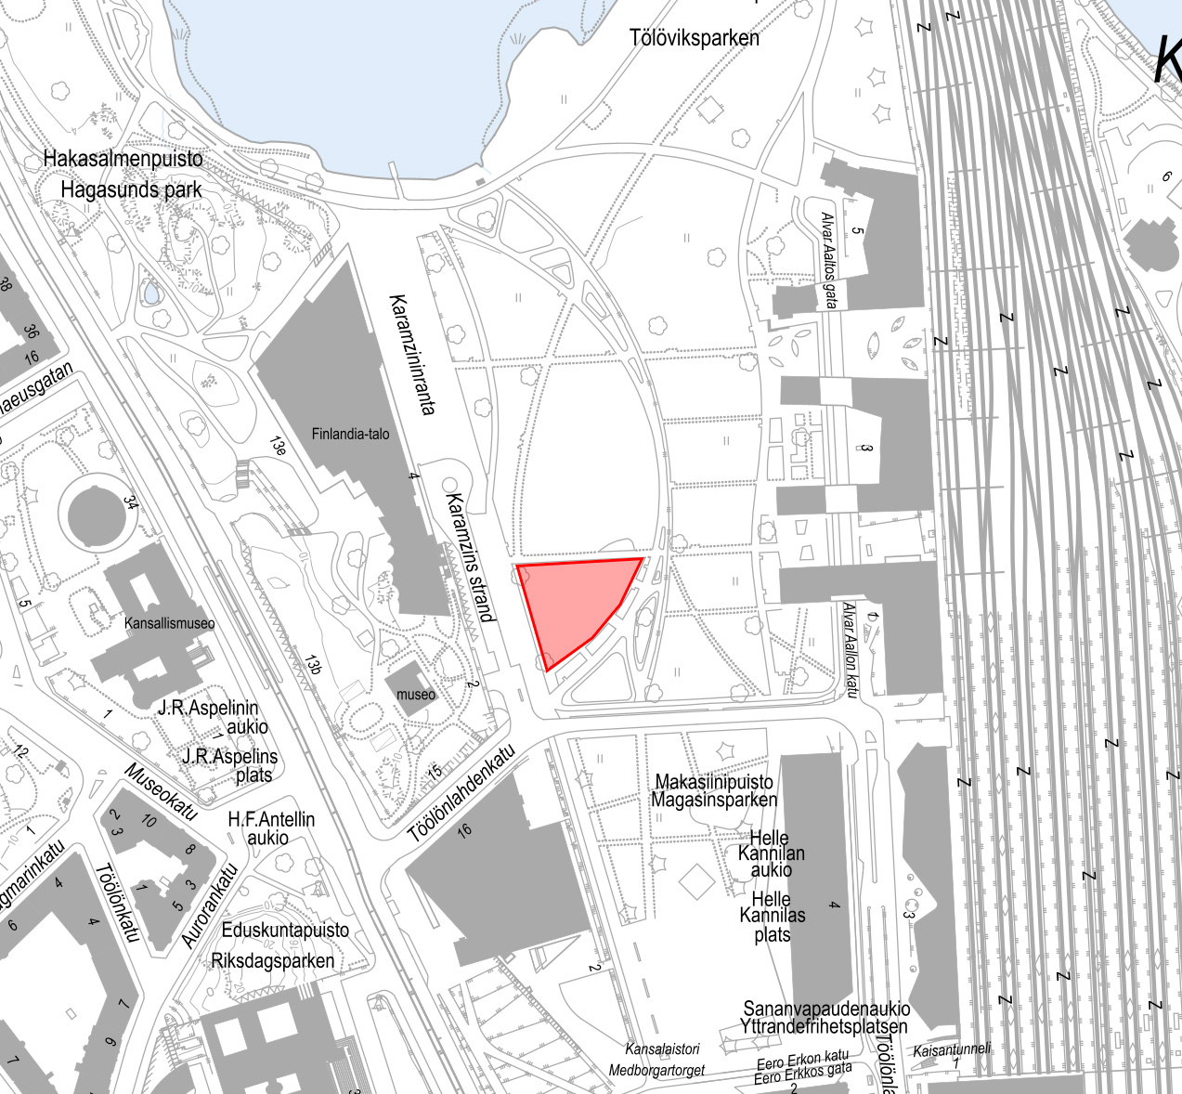
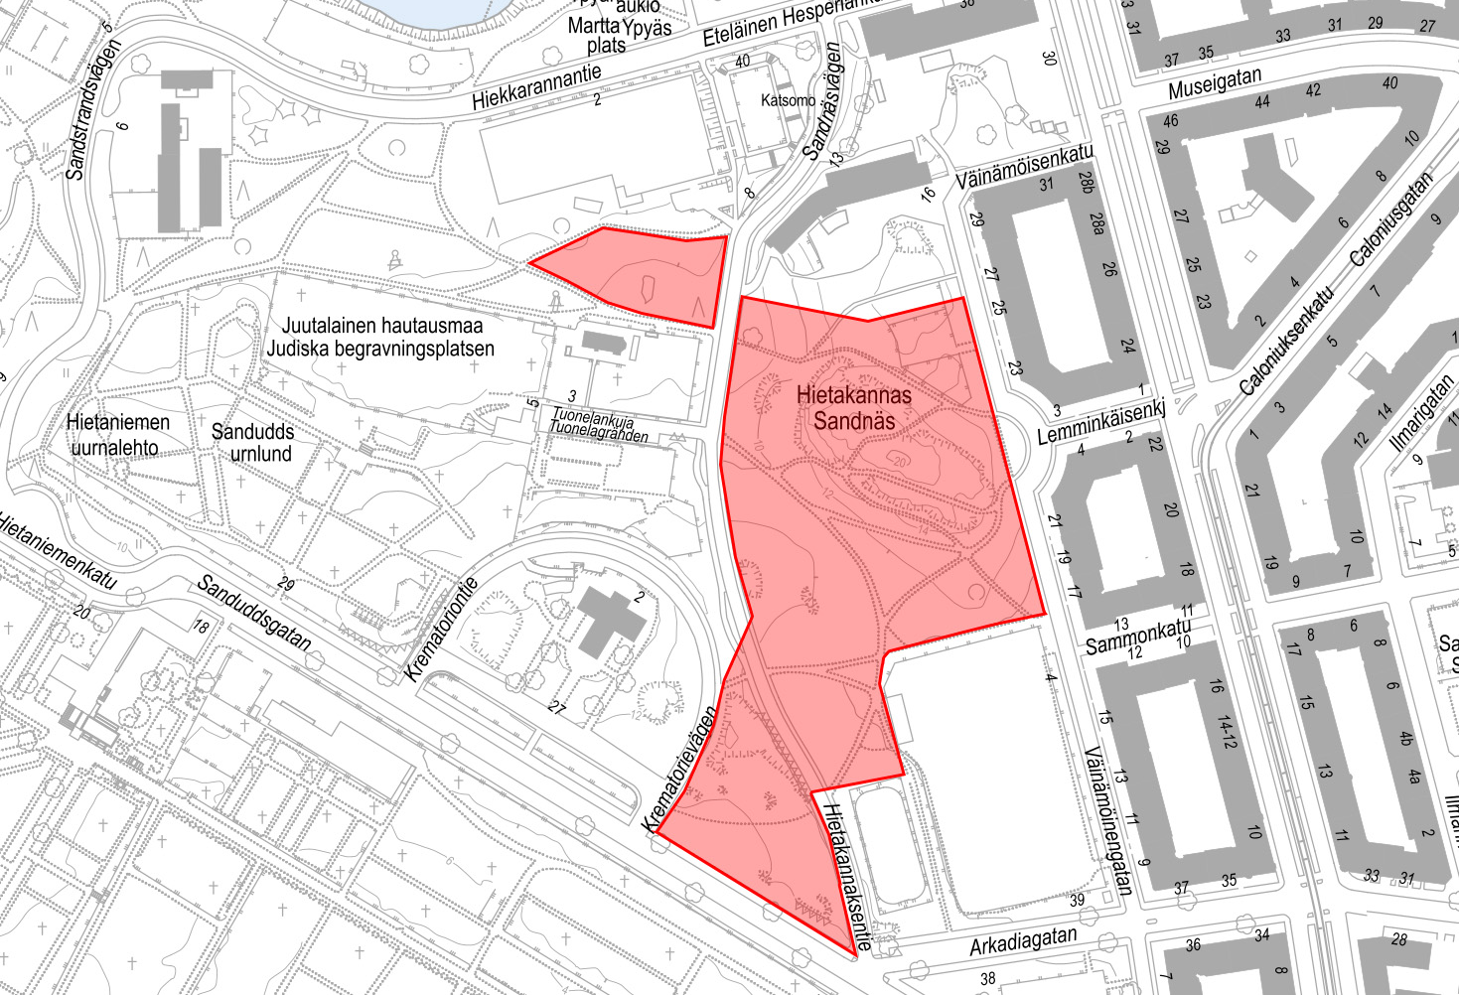
Lisäksi:
Domus Gaudium
Keskustakampus
Järjestötilat

Slide 4
Aluevaraukset - Päivitetty 6.9.
Tapahtuman lähtö- ja maalialue joudutaan siirtämään Kansalaistorilta Töölönlahden tapahtumapuiston B-lohkoon
Kantakaupungin rakennustyömaiden takia Kaisaniemenpuistoon tai Hakasalmenpuistoon ei myönnetä alueenkäyttölupia
  Molemmat puistot ovat tästä huolimatta käytössä, mutta näillä sijaitseville rastipaikoille ei saa pystyttää tilapäisiä rakenteita (=telttoja)
Tilapäisistä rakenteista
  Rastinpitäjien on varmistuttava, että tilapäiset rakenteet (teltat) on pystytetty valmistajan ohjeiden mukaisesti (TELTTAPAINOT)
  Rastinpitäjän on oltava tietoinen telttansa sallitusta tuulikuormasta sekä sääolosuhteiden vaatiessa joko lisätä telttapainoja taikka purkaa teltta

Slide 5
Muistilista rastinpitoon
Rastin tehtävä EI saa sisältää alkoholia, pakottamista tai osallistujen nolaamista
Rastin on oltava suoritettavissa ohjeistuksineen n. 10 minuutissa
Rastilla tulisi olla vähintään 2 suorituspistettä
Joukkueiden koot 5-12 henkeä > rastin tulisi olla suoritettavissa kaikilla joukkuekooilla
Rastin on oltava auki klo 16.00 – 20.00
Rastin on oltava suoritettavissa myös englanniksi
Rastit pisteytetään asteikolla 1-5
  Rastinpitäjä määrittää arviointikriteerit
    Pisteitä saa antaa myös hyvästä fiiliksestä
  Pisteet merkitään sähköisesti (rastinpitäjillä oltava käytössään internetyhteys sekä älylaite)

Slide 6
Fuksiseikkailun säännöt (osallistujille)
Joukkue ei saa jakautua useampaan ryhmään ja suorittaa rasteja samanaikaisesti
  Koko joukkueen on oltava paikalla rastia suorittaessaan
Jokaiselle joukkueelle annetaan pakollinen aloitusrasti
Joukkueen on suoritettava rasteja vähintään kolmelta eri rastialueelta
  Osalta rastialueista saa aluekohtaisia lisäpisteitä. Lisäpisteitä saa vain kerran per rastialue

Slide 7
Turvallisuus
Tapahtumassa noudatetaan HYYn turvallisemman tilan periaatteita
  https://hyy.fi/fi/uutiset/hyyn-turvallisemman-tilan-periaatteet/
Tapahtumassa on järjestyksenvalvonta, ensiapu sekä tapahtumaturvallisuushenkilöt
  Järjestyksenvalvonnan, ensiavun sekä tapahtumaturvallisuushenkilöt tavoitatte Kansalaistorilta
    Yhteystiedot toimitetaan myöhemmin
Kiireellisissä henkeä, terveyttä, omaisuutta tai ympäristöä uhkaavissa hätätilanteissa soita ensin hätänumeroon 112

Slide 8
Muuta
Tapahtuman esteettömyystiedot löytyvät tapahtumasivuilta
  https://hyy.fi/fi/opiskelijatoiminta/tapahtumat/fuksiseikkailu/
Tarkat rastipaikat ja rastien numerot ilmoitetaan viimeistään 14.9. tapahtumaan ilmoittautuessa käytettyyn sähköpostiosoitteeseen
  Sama viesti tulee sisältämään kattavat rastinpitäjän ohjeet
Rastinpitäjille tehdään Telegram-ryhmä, jossa voi esim. esittää käytännön kysymyksiä tai ilmoittaa ruuhkautuneista suoritusalueista
Tapahtuman viralliset jatkot Apollossa, esiintyjänä Jaakko Kulta
  Rastinpitäjille oma alennushintainen lippukategoria Kide.Appissa

Slide 9
Kysymyksiä?
Tuottaja Järjestöasiantuntija Viestintäasiantuntija
Aleksi von Hintze Janne SaranPÄÄ Vilma Viertola
Aleksi.vonhintze@hyy.fi Janne.saranpaa@hyy.fi Vilma.Viertola@hyy.fi
050 477 1782 050 537 3798 050 420 5566

